Slide 1
БЮДЖЕТ ДЛЯ ГРАЖДАН
по решению Земского собрания Большемурашкинского муниципального района от 11.05.2018 г. № 28 «Об исполнении районного бюджета
за 2017 год»

Slide 2
Содержание
Предисловие
Что такое «Бюджет для граждан»
Основные понятия
Показатели социально-экономического развития за 2017 год
Публичные слушания
Основные характеристики бюджета за 2017 год
Доходы бюджета за 2017 год
Динамика поступлений доходов бюджета
Исполнение доходов бюджета за 2017 год
Исполнение расходов бюджета по основным направлениям за 2017 год
Программный бюджет
Исполнение программного бюджета за 2017 год
Муниципальная программа «Развитие образования Большемурашкинского муниципального района на 2015-2017 годы
Муниципальная программа «Развитие культуры и туризма в Большемурашкинском муниципальном районе на 2016-2018 годы»
Муниципальная программа «Развитие физической культуры и спорта Большемурашкинского муниципального района на 2017-2019 годы»
Муниципальная программа «Меры социальной поддержки населения Большемурашкинского муниципального района на 2017-2019 годы»
Муниципальная программа «Развитие социальной и инженерной инфраструктуры Большемурашкинского муниципального района Нижегородской области на 2015-2017 годы»
Муниципальная программа «Развитие агропромышленного комплекса Большемурашкинского муниципального района»
4
5
6
9
10
11
12
13
14
15
16
17
19
21
22
23
25
26

Slide 3
Содержание
Муниципальный долг Большемурашкинского муниципального района
Финансовая помощь бюджетам поселений
О финансовом управлении
28
29
30

Slide 4
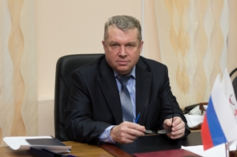
Уважаемые жители
Большемурашкинского муниципального района!
Администрация Большемурашкинского муниципального района представляет вашему вниманию презентацию «Бюджет для граждан», разработанную на основании проекта решения Земского собрания Большемурашкинского муниципального района «Об исполнении районного бюджета за 2017 год», с целью ознакомления с основными параметрами исполнения районного бюджета за 2017 год, достигнутыми результатами использования бюджетных ассигнований, итогами реализации мероприятий муниципальных программ.
Мы постарались изложить информацию об исполнении районного бюджета в понятной и доступной для широкого круга пользователей форме.
С уважением, глава администрации района Н.А. Беляков

Slide 5
Что такое «Бюджет для граждан»?
Под «бюджетом для граждан» понимается документ (брошюра, информационный ресурс), содержащий основные положения проекта бюджета на очередной финансовый год и плановый период, проекта решения об исполнении бюджета за отчетный финансовый год Большемурашкинского муниципального района в доступной для широкого круга заинтересованных пользователей форме, разрабатываемый в целях ознакомления граждан с основными целями, задачами и приоритетными направлениями бюджетной политики, обоснованиями бюджетных расходов, планируемыми и достигнутыми результатами использования бюджетных ассигнований.

Slide 6
ОСНОВНЫЕ ПОНЯТИЯ
Бюджет – это форма образования и расходования денежных средств, предназначенных для финансового обеспечения задач и функций местного самоуправления
Консолидированный бюджет Большемурашкинского муниципального района
Бюджет муниципального района (1)
Бюджеты поселений (4)
Бюджет городского поселения (1)
Бюджеты сельских поселений (3)

Slide 7
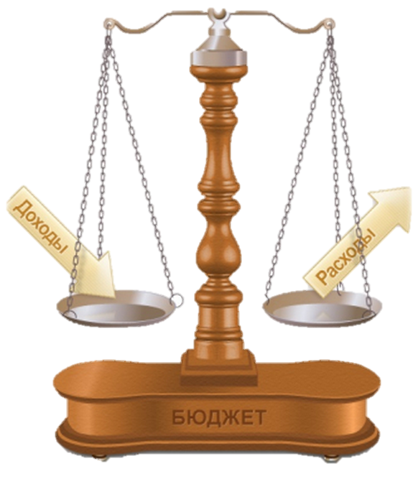
ОСНОВНЫЕ ПОНЯТИЯ
Доходы бюджета – поступающие в бюджет денежные средства
Расходы бюджета – выплачиваемые из бюджета денежные средства
Дефицит бюджета –
превышение расходов бюджета над его доходами
Профицит бюджета –
превышение доходов над его расходами
Обязательное требование, предъявляемое к составлению и утверждению бюджета – это его сбалансированность

Slide 8
ОСНОВНЫЕ ПОНЯТИЯ
Межбюджетные отношения - это взаимоотношения между публично-правовыми образованиями по вопросам регулирования бюджетных правоотношений, организации и осуществления бюджетного процесса
Межбюджетные трансферты - это средства, предоставляемые одним бюджетом бюджетной системы Российской Федерации другому бюджету бюджетной системы Российской Федерации.
Дотации – предоставляются без конкретной цели их использования
Субвенции – предоставляются на финансирование «переданных» другим публично-правовым образованиям полномочий
Иные межбюджетные трансферты – предоставляются на определенные цели
Субсидии -предоставляются на условиях долевого софинансирования расходов других бюджетов

Slide 9
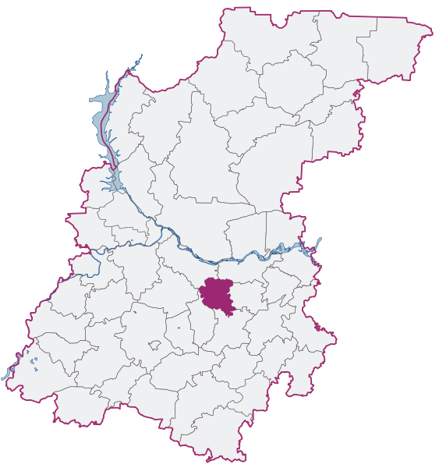
Показатели социально-экономического развития за 2017 год
Площадь – 658,6 кв. км.
Численность населения – 9684 чел.
Объем отгруженной продукции, работ, услуг – 882,6 млн. руб.
Фонд оплаты труда – 518 млн. руб.
Среднемесячная заработная плата – 18 727 руб.
Инвестиции в основной капитал в действующих ценах – 1344,7 млн. руб.

Slide 10
Публичные слушания
Публичные слушания – форма участия населения в осуществлении местного самоуправления. Публичные слушания организуются и проводятся с целью выявления мнения населения по проекту бюджета района на очередной финансовый год и плановый период.
Каждый житель вправе высказать свое мнение, представить материалы для обоснования своего мнения, представить письменные предложения и замечания для включения их в протокол публичных слушаний.
Результат публичных слушаний – заключение, в котором отражаются выраженные позиции жителей Большемурашкинского муниципального района и рекомендации, сформулированные по результатам публичных слушаний. Заключение о результатах публичных слушаний подлежит опубликованию.

Slide 11
Основные характеристики бюджета за 2017 год, тыс. руб.
План
Факт
% исполнения
ДОХОДЫ
РАСХОДЫ
ДЕФИЦИТ/
ПРОФИЦИТ (-/+)
361 213,3
366 709,3
101,5
419 231,3
416 145,8
99,3
- 58 018,0
-49 436,5
85,2

Slide 12
Доходы бюджета за 2017 год, тыс. руб.
Доходы
101,5%
361 213,3
366 709,3
план
факт
Налоговые и неналоговые доходы
Безвозмездные поступления
107,0%
99,8%
86 108,5
92 162,8
275 104,8
274 546,5
план
факт
план
факт

Slide 13
Динамика поступлений доходов бюджета, тыс. руб.

Slide 14
Исполнение доходов бюджета за 2017 год
(тыс. руб.)
Вид налога | Первоначальный план | Уточненный план | Исполнено за 2017 г. | % испол. к перв. плану | % испол. к уточ. плану
Налоговые и неналоговые доходы, в т. ч. | 74 097,8 | 86 108,5 | 92 162,8 | 124,4 | 107,0
Налог на доходы физических лиц | 63 626,7 | 71 111,3 | 75 005,1 | 117,9 | 105,5
Единый налог на вмененный доход | 3 217,9 | 2 677,9 | 3 003,5 | 93,3 | 112,2
Единый сельскохозяйственный налог | 400,2 | 400,2 | 102,2 | 25,5 | 25,5
Государственная пошлина | 2 078,8 | 4 749,0 | 5 185,4 | в 2,5 раза | 109,2
Доходы от имущества, находящегося в муниципальной собственности | 1 847,5 | 1 847,5 | 2 145,4 | 116,1 | 116,1
Платежи при пользовании природными ресурсами | 1 047,7 | 325,0 | 338,1 | 32,3 | 104,0
Доходы от продажи материальных активов | 780,0 | 780,0 | 951,9 | 122,0 | 122,0
Доходы от оказания платных услуг | 600,0 | 1 088,4 | 2 179,5 | в 3,6 раза | в 2 раза
Штрафы, санкции, возмещение ущерба | 340,0 | 3 056,0 | 3 139,7 | в 9,2 раза | 102,7
Прочие налоговые и неналоговые доходы | 159,0 | 73,2 | 112,0 | 70,4 | 153,0
Безвозмездные поступления, в т. ч. | 256 099,6 | 275 104,8 | 274 546,5 | 107,2 | 99,8
Дотации | 93 682,1 | 93 682,1 | 93 682,1 | 100,0 | 100,0
Субсидии | 453,0 | 8 831,8 | 8 218,0 | в 18,1 раз | 93,1
Субвенции | 159 548,1 | 161 598,9 | 161 598,3 | 101,3 | 100,0
Иные межбюджетные трансферты | 2 416,4 | 10 992,0 | 11 048,1 | в 4,6 раз | 100,5
Итого: | 330 197,4 | 361 213,3 | 366 709,3 | 111,1 | 101,5

Slide 15
Исполнение расходов бюджета по основным направлениям за 2017 год
Основные направления | Первоначальный план | Уточненный план | Исполнено на 01.01.2018 г. | % испол. к перв. плану | % испол. к уточн. плану
Общегосударственные расходы | 42 046,5 | 44 551,9 | 44 518,6 | 105,9 | 99,9
Национальная оборона | 419,6 | 419,6 | 419,6 | 100,0 | 100,0
Национальная безопасность и правоохранительная деятельность | 1 982,0 | 2 801,0 | 2 801,0 | 141,3 | 100,0
Национальная экономика | 33 819,5 | 35 877,1 | 35 259,2 | 104,3 | 98,3
Жилищно-коммунальное хозяйство | 2 760,6 | 76 772,8 | 76 368,2 | в 27,7 раза | 99,5
Охрана окружающей среды | 0,0 | 25,0 | 25,0 |  | 100,0
Образование | 185 130,4 | 187 294,1 | 185 284,3 | 100,1 | 98,9
Культура и кинематография | 33 208,5 | 35 425,8 | 35 414,2 | 106,6 | 100,0
Социальная политика | 9 971,5 | 12 661,6 | 12 653,7 | 126,9 | 99,9
Физическая культура и спорт | 1 907,8 | 2 498,8 | 2 498,8 | 131,0 | 100,0
Средства массовой информации | 1 510,0 | 1 575,0 | 1 575,0 | 104,3 | 100,0
Обслуживание государственного и муниципального долга | 4,0 | 4,0 | 3,6 | 90,0 | 90,0
Межбюджетные трансферты | 18 998,7 | 19 324,6 | 19 324,6 | 101,7 | 100,0
ИТОГО: | 331 759,1 | 419 231,3 | 416 145,8 | 125,4 | 99,3

Slide 16
ПРОГРАММНЫЙ БЮДЖЕТ
В целях повышения эффективности и результативности бюджетных расходов Большемурашкинского муниципального района было принято решение: формировать и исполнять расходную часть бюджета района через реализацию 18 муниципальных программ.
Зачем формировать и исполнять бюджет по программам?
Задача 1
1
2
3
1
2
3
Показатели
эффективности
Задача 2
Задача 3
1
2
3
Цель
Основные преимущества программного бюджета:
- установление ответственности каждого распорядителя бюджетных средств за конкретный результат его деятельности;
- возможность оценки реальных результатов деятельности ведомств в детализации до услуг, работ, мероприятий;
- возможность оценки эффективности работы учреждений в процессе достижения целей, выполнения муниципальных заданий.

Slide 17
Исполнение программного бюджета за 2017 год
 | Наименование муниципальных программ | Первоначальный план | Уточненный план | Исполнено | % испол. к перв. плану | % испол. к уточ. плану
 | ИТОГО: | 327 487,2 | 412 585,9 | 409 501,2 | 125,0 | 99,3
1 | Развитие образования Большемурашкинского муниципального района на 2015-2017 годы | 185 796,5 | 187 546,9 | 185 537,2 | 99,9 | 98,9
2 | Развитие культуры и туризма в Большемурашкинском муниципальном районе на 2016-2018 годы | 32 366,1 | 34 060,4 | 34 048,8 | 105,2 | 100,0
3 | Развитие физической культуры и спорта Большемурашкинского муниципального района на 2017-2019 годы | 1 907,8 | 2 484,7 | 2 484,7 | 130,2 | 100,0
4 | Организация оплачиваемых общественных работ на территории Большемурашкинского муниципального района " на 2017-2019 годы | 25,0 | 18,2 | 18,2 | 72,8 | 100,0
5 | Информатизация Большемурашкинского муниципального района Нижегородской области на 2015-2017 годы | 4 247,6 | 4 482,9 | 4 482,9 | 105,5 | 100,0
6 | Повышение безопасности дорожного движения в Большемурашкинском муниципальном районе на 2016-2018 годы | 10,0 | 10,0 | 10,0 | 100,0 | 100,0
7 | Управление муниципальной собственностью Большемурашкинского муниципального района Нижегородской области на 2015-2017 годы | 1 235,2 | 1 198,3 | 1 196,3 | 95,8 | 99,8
8 | Управление муниципальными финансами Большемурашкинского муниципального района Нижегородской области | 32 931,7 | 36 692,4 | 36 526,4 | 110,9 | 99,5
9 | Развитие малого и среднего предпринимательства в Большемурашкинском муниципальном районе Нижегородской области на 2016-2018 годы | 240,0 | 356,0 | 356,0 | 148,3 | 100,0
10 | Защита населения и территорий от чрезвычайных ситуаций, обеспечение пожарной безопасности и безопасности людей на водных объектах Большемурашкинского муниципального района Нижегородской области на 2015-2017 годы | 4 459,1 | 4 342,8 | 4 342,8 | 97,4 | 100,0
11 | Обеспечение общественного порядка и противодействия преступности в Большемурашкинском муниципальном районе Нижегородской области на 2015-2017 годы | 50,0 | 50,0 | 50,0 | 100,0 | 100,0
12 | Меры социальной поддержки населения Большемурашкинского муниципального района Нижегородской области на 2014-2016 годы | 4 357,9 | 8 227,6 | 7 967,8 | 182,8 | 96,8

Slide 18
Исполнение программного бюджета за 2017 год
 | Наименование муниципальных программ | Первоначальный план | Уточненный план | Исполнено | % испол. к перв. плану | % испол. к уточ. плану
13 | Развитие социальной и инженерной инфраструктуры Большемурашкинского муниципального района Нижегородской области на 2015-2017 годы | 3584,8 | 74 662,8 | 74 009,0 | в 20,6 раза | 99,2
14 | Улучшение условий и охраны труда в организациях Большемурашкинского муниципального района на 2016-2018 годы | 100,0 | 84,0 | 84,0 | 84,0 | 100,0
15 | Повышение эффективности муниципального управления Большемурашкинского муниципального района Нижегородской области на 2015-2017 годы | 25558,7 | 25 898,1 | 25 876,3 | 101,2 | 99,9
16 | Развитие агропромышленного комплекса Большемурашкинского муниципального района Нижегородской области | 27466,8 | 27 475,8 | 27 475,8 | 100,0 | 100,0
17 | Развитие пассажирского автотранспорта Большемурашкинского муниципального района на 2017-2020 годы | 3000,0 | 5 000,0 | 5 000,0 | 166,7 | 100,0
18 | Ведомственная целевая программа "Стимулирование повышения эффективности работы сельскохозяйственных товаропроизводителей Большемурашкинского муниципального района на 2015-2017 годы" | 150,0 | 35,0 | 35,0 | 23,3 | 100,0

Slide 19
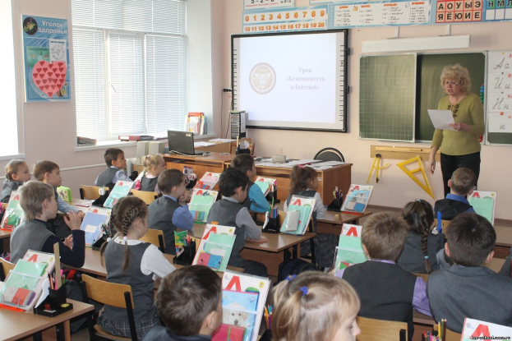
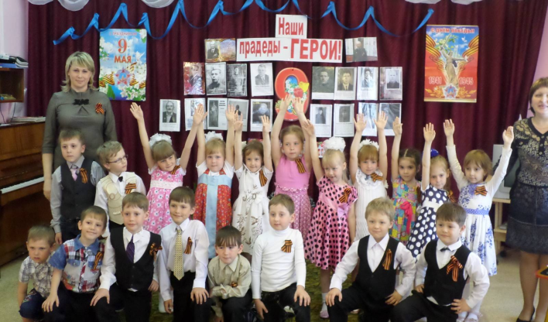
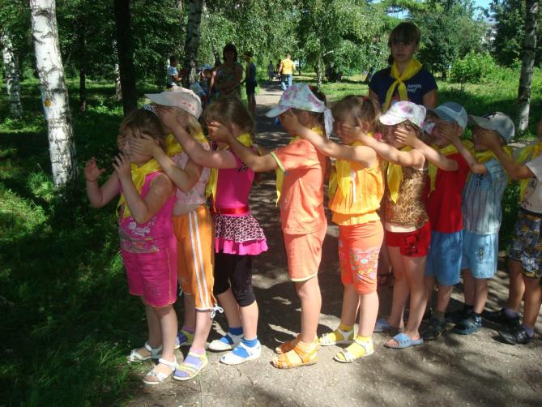
МП «Развитие образования Большемурашкинского муниципального района на 2015-2017 годы»
Цель программы: Формирование на территории Большемурашкинского муниципального района образовательной системы, обеспечивающей доступность качественного образования.
Подпрограмма 1.
«Развитие дошкольного и общего образования»
План Факт
143606,4 141606,0
тыс. руб. тыс. руб.
Подпрограмма 2.
«Развитие дополнительного образования и воспитания детей и молодежи»
План Факт
22 220,0 22 211,4
тыс. руб. тыс. руб.
Подпрограмма 3. «Развитие системы оценки качества образования и информационной прозрачности системы образования»
План Факт
4 871,5 4 871,5
тыс. руб. тыс. руб.
Подпрограмма 4. «Ресурсное обеспечение сферы образования»
План Факт
0,0 0,0
тыс. руб. тыс.руб.
Подпрограмма 5. «Обеспечение реализации муниципальной программы»
План Факт
16 849,0 16 848,2
тыс. руб. тыс. руб.

Slide 20
Наименование показателя (целевого индикатора) | ед. изм. | План | Факт
Доступность дошкольного образования (отношение численности детей 3 - 7 лет, которым предоставлена возможность получать услуги дошкольного образования, к численности детей в возрасте 3 - 7 лет, скорректированной на численность детей в возрасте 5 - 7 лет, обучающихся в ОБОО) | % | 100 | 100
Отношение среднего балла единого государственного экзамена (в расчете на 1 предмет) в 10 % ОБОО с лучшими результатами единого государственного экзамена к среднему баллу единого государственного экзамена (в расчете на 1 предмет) в 10 % ОБОО с худшими результатами единого государственного экзамена | % | 1,65 | 1,43
Удельный вес численности населения в возрасте 5 - 18 лет, охваченного образованием, в общей численности населения в возрасте 5 - 18 лет | % | 99,3 | 99,3
Удельный вес численности обучающихся государственных (муниципальных) ОБОО, которым предоставлена возможность обучаться в соответствии с основными современными требованиями, в общей численности обучающихся | % | 96 | 100
Охват детей в возрасте 5-18 лет дополнительными образовательными программами (удельный вес численности детей, получающих услуги дополнительного образования, в общей численности детей в возрасте 5-18 лет) | % | 84,5 | 89
Удельный вес молодежи, охваченной организованными формами досуга и занятости, от численности населения в возрасте 14-30 лет | % | 89 | 89
Удельный вес молодежи, участвующей в различных формах самоорганизации, от численности населения в возрасте 14-30 лет | % | 60 | 60
Уровень снижения подростковой и молодежной преступности, от общего уровня преступности в районе | % | 3 | 3
Количество детей, отдохнувших в организациях, организующих отдых и оздоровление | Чел. | 880 | 887
Удельный вес числа ОО, в которых созданы органы коллегиального управления с участием общественности (родители, работодатели), в общем числе ОО | % | 100 | 100
Удельный вес числа ОО, обеспечивающих предоставление нормативно закрепленного перечня сведений о своей деятельности на официальных сайтах, в общем числе ОО | % | 100 | 100
Удельный вес численности обучающихся муниципальных ОБОО, которым предоставлена возможность обучаться в соответствии с основными современными требованиями, в общей численности обучающихся | % | 95 | 100
Удельный вес численности руководителей муниципальных ДОО, ОБОО и организаций дополнительного образования, прошедших в течение последних трех лет повышение квалификации или профессиональную переподготовку, в общей численности руководителей ДОО, ОБОО и организаций дополнительного образования детей увеличится до 100 % | % | 98 | 100
Доля занятого населения в возрасте 25 – 65 лет, прошедшего повышение квалификации и (или) профессиональную переподготовку, в общей численности занятого в сфере образования | % | 38,5 | 38,5
Удельный вес числа ОО, обеспечивающих предоставление нормативно закрепленного перечня сведений о своей деятельности | % | 100 | 100
Доля обновления автобусного парка для перевозки учащихся муниципальных ОО | % | 80 | 25
Доля кадрового потенциала педагогов, владеющих новыми информационными технологиями | % | 100 | 100
Доля базовых общеобразовательных организаций, в которых создана универсальная барьерная среда для инклюзивного образования детей-инвалидов | % | 25 | 25
Удельный вес числа электронных инструктивно- методических ресурсов, разработанных в рамках Программы, к которым предоставлен доступ в сети Интернет, в общем числе электронных инструктивно- методических ресурсов, разработанных в рамках Программы | % | 100 | 100

Slide 21
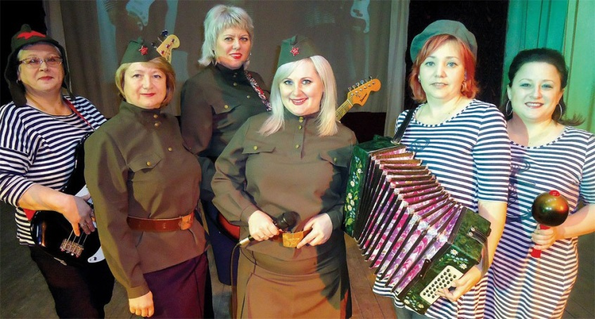
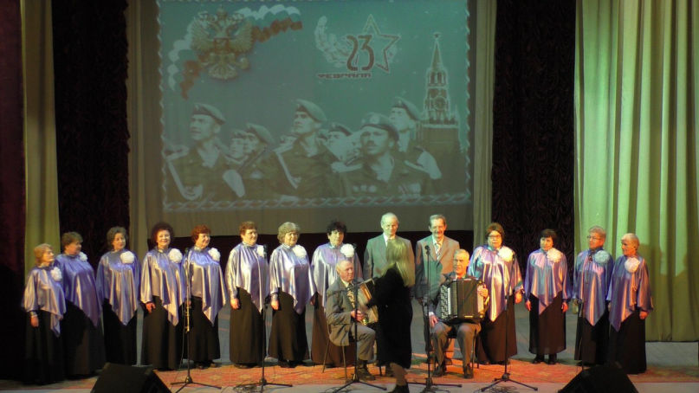
МП «Развитие культуры и туризма в Большемурашкинском муниципальном районе на 2016-2018 годы»
Цель программы: Создание условий и возможностей для повышения роли культуры в воспитании и просвещении населения Большемурашкинского района в ее лучших традициях и достижениях; сохранение культурного наследия района и единого культурно-информационного пространства.
Подпрограмма 1. «Наследие»
План Факт
28 331,6 28 331,6
тыс. руб. тыс. руб.
Подпрограмма 2. «Хозяйственное обслуживание сферы культуры»
План Факт
4 867,5 4 855,8
тыс. руб. тыс. руб.
Подпрограмма 3. «Сохранение и развитие материально-технической базы муниципального учреждения культуры»
План Факт
861,3 861,3
тыс. руб. тыс. руб.
Наименование Показателя (индикатора) цели Программы | Ед. изм. | план | факт
Увеличение количества библиографических записей в сводном электронном каталоге МЦБ (по сравнению с предыдущим годом) | % | 19,6 | 19,6
Увеличение доли публичных библиотек, подключенных к сети "Интернет", в общем количестве библиотек района | % | 80,0 | 80,0
Увеличение доли представленных (во всех формах) зрителю музейных предметов в общем количестве музейных предметов основного фонда | % | 11,3 | 14,0
Динамика числа культурно-досуговых мероприятий для детей до 14 лет | Единиц | 797 | 798
Динамика числа культурно-массовых мероприятий для молодежи от 15 до 24 лет | Единиц | 905 | 905

Slide 22
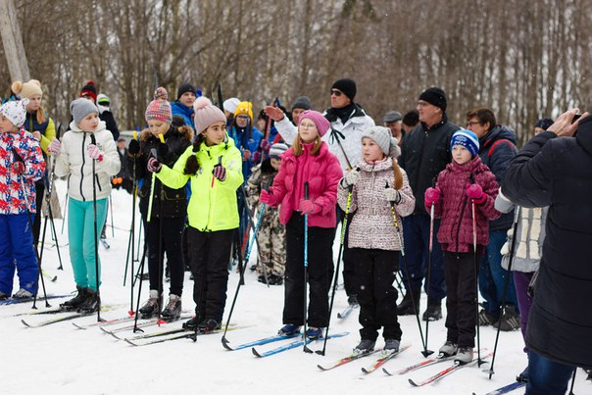
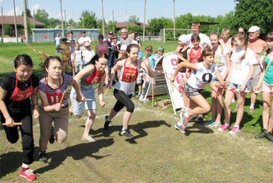
МП «Развитие физической культуры и спорта Большемурашкинского муниципального района на 2017-2019 годы»
Цель программы: улучшение показателей физической подготовленности и здоровья населения района, привлечения населения к занятиям физической культурой и спортом.
Запланировано на 2017 год Исполнено за 2017 год
2 484,7 тыс. руб. 2 484,7 тыс. руб.
100,0 %
Наименование Показателя (индикатора) цели Программы | Ед. изм. | план | факт
Доля граждан, систематически занимающихся физической культурой и спортом в общей численности населения района | % | 23,8 | 23,3
Доля обучающихся, систематически занимающихся физической культурой и спортом, в общей численности обучающихся | Чел. | 78,6 | 78,3
Доля граждан, занимающихся в спортивных секциях, в общей численности детей 6-18 лет | % | 38,8 | 38,9
Обеспечение выполнения муниципального задания учреждением, учредителем которого является администрация Большемурашкинского муниципального района | % | 100 | 100

Slide 23
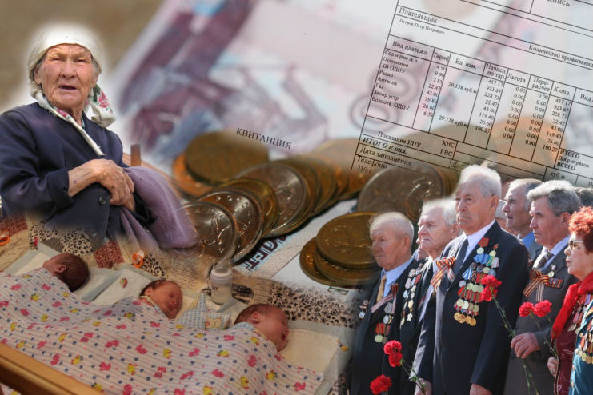
МП «Меры социальной поддержки населения Большемурашкинского муниципального района Нижегородской области на 2017-2019 годы»
Цель программы: обеспечение доступных качественных услуг для различных слоев населения.
Подпрограмма 1.
«Поддержка работников сельскохозяйственного производства до 30 лет»
План Факт
143,5 143,5
тыс. руб. тыс. руб.
Подпрограмма 2.
«Поддержка ветеранов боевых действий»
План Факт
15,0 15,0
тыс. руб. тыс. руб.
Подпрограмма 3.
«Оказание поддержки лицам, оказавшимся в трудной жизненной ситуации, проживающим на территории Большемурашкинского муниципального района»
План Факт
1038,0 786,1
тыс. руб. тыс. руб.
Подпрограмма 4.
«Поддержка лиц пожилого возраста, проживающих на территории Большемурашкинского муниципального района»
План Факт
1877,3 1877,3
тыс. руб. тыс. руб.
Подпрограмма 5.
«Поддержка института семьи и иные районные мероприятия в области социальной политики»
План Факт
990,8 982,9
тыс. руб. тыс. руб.
Подпрограмма 6.
«Поддержка детей-сирот и детей, оставшихся без попечения родителей, проживающих на территории Большемурашкинского муниципального района»
План Факт
4163,0 4163,0
тыс. руб. тыс. руб.
Целевые индикаторы

Slide 24
Наименование Показателя (индикатора) цели Программы | Ед. изм. | план | факт
Доля молодых специалистов со стажем работы до 5 лет к общему числу специалистов в социальных отраслях | % | 10 | 10
Численность молодых работников в предприятиях сельского хозяйства | Чел. | Не менее 20 | 20 чел.
Проведение запланированных общественно-значимых районных мероприятий, содействующих повышению статуса воина интернационалиста и патриотическому воспитанию граждан | % | 100 | 100
Количество мероприятий направленных на социальную адаптацию лиц, находящихся в трудной жизненной ситуации | ед | Не менее 5 ед. ежегодно | 5
Количество мероприятий, направленных, на поддержку лиц пожилого возраста | Ед. | Не менее 5 ед. ежегодно | 15
Количество мероприятий, направленных на поддержку лиц пожилого возраста | % | 100% от запланированного | В 3 раза
Увеличение объема денежных средств, выделяемых в виде социальной поддержки | % | Ежегодное увеличение на 5% | 2016 -30,0 2017-35,0
Количество мероприятий, направленных на меры социальной поддержки | % | 100% | 100%
Количество мероприятий, направленных на социальную адаптацию граждан | ед | Не менее 5 единиц ежегодно | 5
Мероприятия по оздоровлению детей-сирот и детей, оставшихся без попечения родителей | % | 100 | 100
Численность детей-сирот и детей, оставшихся без попечения родителей, переданных на воспитание в семьи граждан | чел | 5 | 5
Обеспечение жильем детей-сирот и детей, оставшихся без попечения родителей и лиц из их числа | чел | 1 | 4

Slide 25
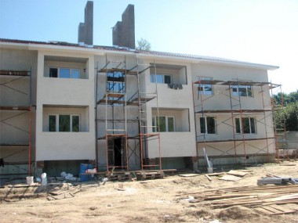
МП «Развитие социальной и инженерной инфраструктуры Большемурашкинского муниципального района Нижегородской области на 2015-2017 годы»
Цель программы: Создание материальной базы развития социальной инженерной инфраструктуры для обеспечения решения главной стратегической цели - повышение качества жизни населения Большемурашкинского района
Запланировано на 2017 год Исполнено за 2017 год
74 622,8 тыс. руб. 74 009,0 тыс. руб.
99,2 %
Наименование показателя (целевого индикатора) | ед. изм. | план | факт
Ввод жилья в сельской местности при участии федерального бюджета, всего | кв.м | 1270,8 | 1270,8
Уровень газификации домов (квартир) сетевым газом в сельской местности (без учета посёлка) | % | 95,0 | 95,0
Доля ветхих сетей водоснабжения на территории Большемурашкин ского района | % | 52,6 | 52,6
Доля ветхого жилья на территории Большемурашкин ского района | % | 0,898 | 0,898
Ввод объектов по отрасли "Жилищное хозяйство" | ед. | 3 | 3
в том числе:
Объекты инженерной инфраструктуры к жилым домам | ед. | 3 | 3
Бюджетные ассигнования в рамках Программы были направлены:
на переселение граждан из аварийного жилищного фонда – 63 635,2 тыс. руб.;
на техническое перевооружение муниципальной котельной в р.п. Большое Мурашкино – 8 319,7 тыс. руб.;
ПСД на реконструкцию ГТС в п. Советский – 613,8 тыс. руб.

Slide 26
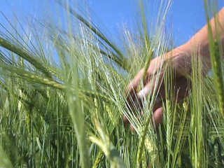
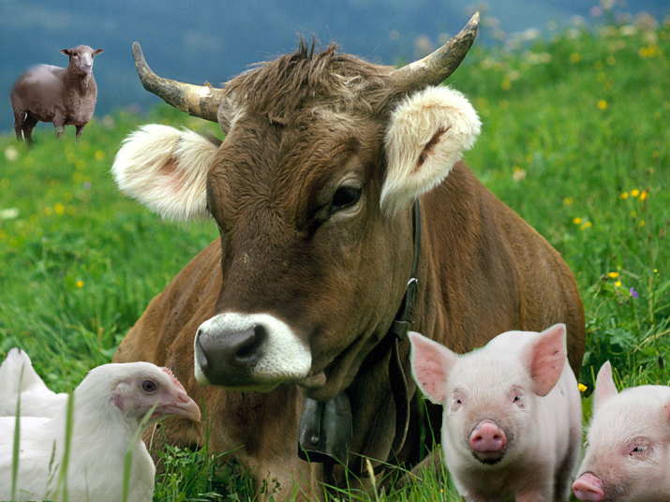
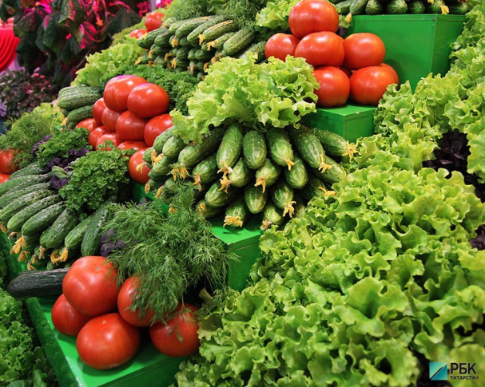
МП «Развитие агропромышленного комплекса Большемурашкинского муниципального района Нижегородской области»
Цели программы:
развитие производственно-финансовой деятельности сельскохозяйственных организаций;
обеспечение создания условий для реализации муниципальной программы.
Запланировано на 2017 год Исполнено за 2017 год
23 424,8 тыс. руб. 23 424,8 тыс. руб.
100,0 %

Slide 27
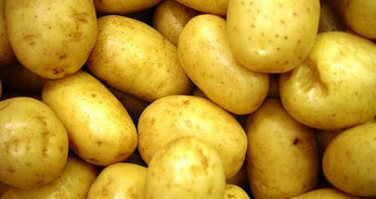
Наименование показателя (индикатора) цели Программы | Ед. изм. | План | Факт
Индекс производства продукции сельского хозяйства в хозяйствах всех категорий (в сопоставимых ценах) к предыдущему году | % к предыдущему году | 100,2 | 107,5
Индекс производства продукции растениеводства (в сопоставимых ценах) к предыдущему году | % к предыдущему году | 100,3 | 108,2
Индекс производства продукции животноводства (в сопоставимых ценах) к предыдущему году | % к предыдущему году | 100,1 | 106,9
Индекс физического объема инвестиций в основной капитал сельского хозяйства к предыдущему году | % к предыдущему году | 1010,2 | 722,6
Уровень рентабельности сельскохозяйственных организаций (с учетом субсидий) | % | 15,9 | 34,1
Среднемесячная номинальная заработная плата в сельском хозяйстве (по сельскохозяйственным организациям) | руб. | 21520 | 23449
Стоимость валовой сельскохозяйственной продукции в действующих ценах в хозяйствах всех категорий | тыс. руб. | 891380,5 | 893927,8
Укомплектованность должностей муниципальной службы в управлении сельского хозяйства администрации Большемурашкинского муниципального района Нижегородской области | % | 100 | 100
Индекс производства продукции сельского хозяйства в хозяйствах всех категорий (в сопоставимых ценах) к предыдущему году | % к предыдущему году | 100,2 | 107,5
Индекс производства продукции растениеводства (в сопоставимых ценах) к предыдущему году | % к предыдущему году | 100,3 | 108,2
Индекс производства продукции животноводства (в сопоставимых ценах) к предыдущему году | % к предыдущему году | 100,1 | 106,9
Индекс физического объема инвестиций в основной капитал сельского хозяйства к предыдущему году | % к предыдущему году | 1010,2 | 722,6

Slide 28
МУНИЦИПАЛЬНЫЙ ДОЛГ БОЛЬШЕМУРАШКИНСКОГО
МУНИЦИПАЛЬНОГО РАЙОНА ( тыс. руб.)
 | Объем долга на 01.01.2017 г. | Привлечено в 2017 году | Погашено в 2017 году | Объем долга на 01.01.2018 г.
Муниципальные гарантии | 0,0 | 1 299,4 | 326,9 | 972,5
Бюджетный кредит | 4 296,9 | 0,0 | 2 450,0 | 1 846,9
п.2 ст. 107 БК РФ | Предельный объем муниципального долга, тыс. руб. | Муниципальный долг на 01.01.2018 г., тыс. руб.
Предельный объем муниципального долга не должен превышать утвержденный общий годовой объем доходов бюджета муниципального района без учета утвержденного объема безвозмездных поступлений. | 23 824,9 | 2 819,4

Slide 29
Финансовая помощь бюджетам поселений
Расходы районного бюджета по межбюджетным трансфертам составили 23 006,50 тыс. рублей , что составляет 99,3 % от плана.

Slide 30
О ФИНАНСОВОМ УПРАВЛЕНИИ
Разработчиком презентации «Бюджет для граждан» является финансовое управление администрации Большемурашкинского муниципального района.
Основные задачи:
Составление проекта бюджета на очередной финансовый год и плановый период;
Организация исполнения бюджета;
Организация финансового контроля за исполнением бюджета
Контактная информация
Начальник финансового управления | Лобанова Наталья Валентиновна
Адрес | 606360, Нижегородская обл., р.п. Большое Мурашкино, ул. Свободы, д.86
Телефон, факс | (83167) 5-12-57, (83167) 5-12-37
Адрес электронной почты | raifobmr@mts-nn.ru
Информационный ресурс | http://www.admbmur.ru/
Режим работы | С 8-00 до 17-00 (Пт. – до 16-00) Перерыв на обед с 12-00 до 13-00 Выходные дни – Сб., Вс.

Slide 31
СПАСИБО ЗА ВНИМАНИЕ!
Финансовое управление администрации Большемурашкинского муниципального района
2018 год

